Slide 1
Demo Lab Project
2018-12-22 Dean

Slide 2
Agenda
系統關聯
套件介紹
Q&A

Slide 3
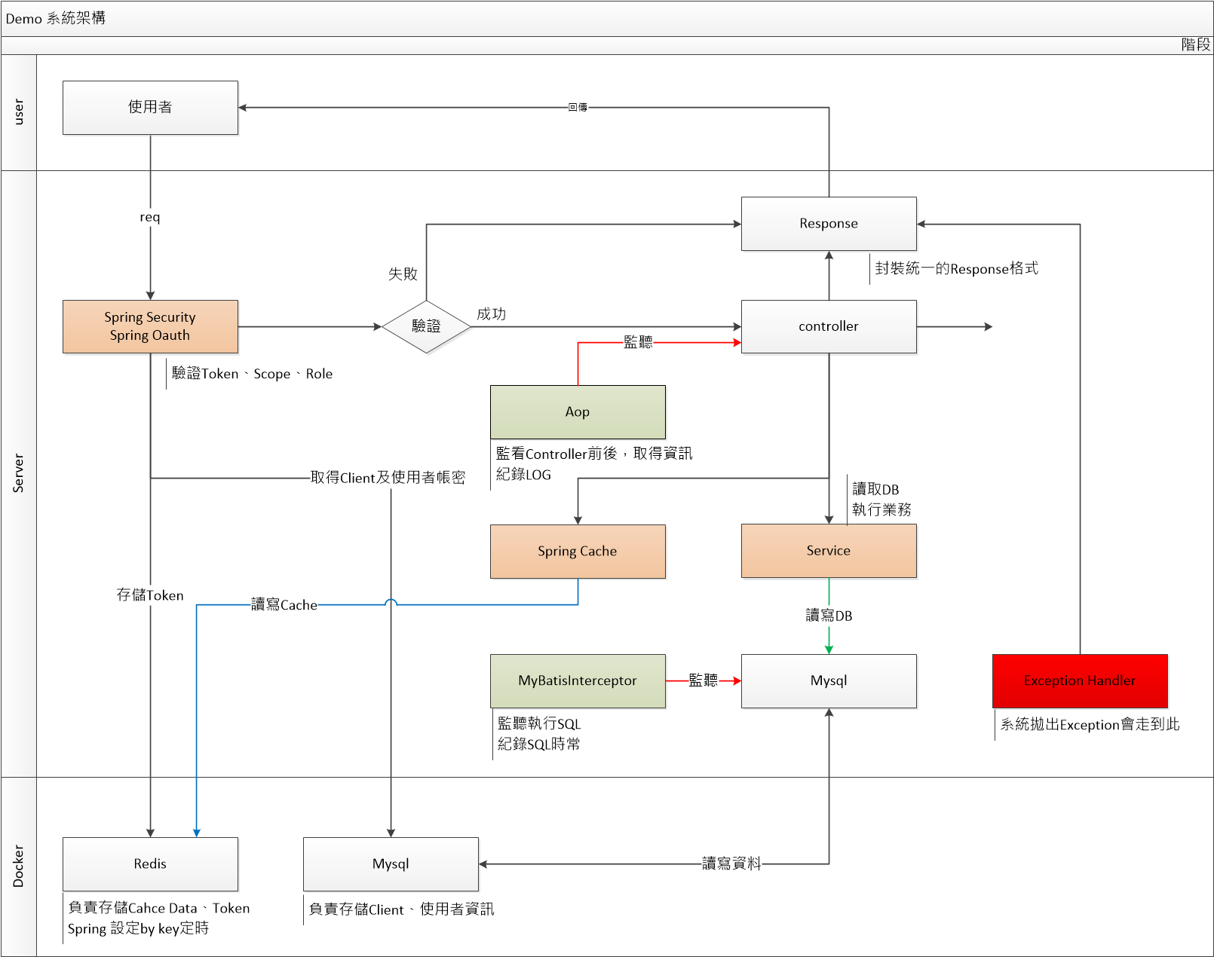
系統關聯

Slide 4
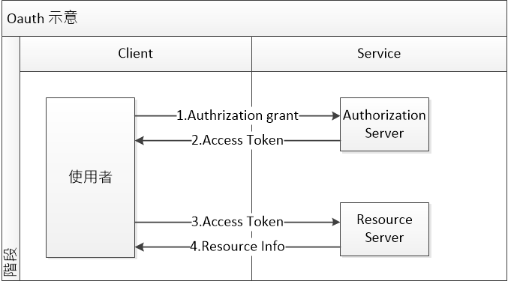
套件介紹-Oauth
Token Store
Client
Client + jwt
Redis

Slide 5
套件介紹-Oauth
Client id
像服務器註冊取的
DB存儲
Scope
認證Client id
可定義path綁定
Role
認證使用者
可定義path綁定

Slide 6
套件介紹-AOP
面向切面编程
可在函示前後切入不同的邏輯
不影響主函示邏輯
自訂義切面
可針對RequestMapping做切面
可搭配自訂Annotion做切面

Slide 7
套件介紹-AOP
Aspect
宣告為切面
Before
進入函示前執行
AfterReturning
函示結束後執行
Around
在切入点前后切入内容

Slide 8
套件介紹-Cache
緩存不經常改變的數據
提高系統性能和增加系統吞吐量
可自義緩存存活時間
減少Service被呼叫的次數
儲存位置
Redis
Memory

Slide 9
套件介紹-Cache
Cacheable
取得Cache內容回傳，若沒資料會執行主邏輯
CachePut
將Response內容放入Cache
CacheEvict
刪除Cache

Slide 10
套件介紹-Mybatis
半自動化（java持久層框架）SQL Map
學習成本較低
Plugin-Interceptor
監控執行SQL及執行秒數
可自訂監控寫Log、AOP攔不到Mapper
Generator套件
自動產出標準Mapper(Dao)、Pojo、Xml檔

Slide 11
套件介紹-jasypt
設定檔加密使用
無法直接從設定檔看到資訊
保護部分連線資安
自訂義加密格式
參考「 JasyptConfig」這支代碼。
使用容易
ENC(加密字串)，Spring啟動時會先解密
Ex : password=ENC(Qu+uze5RGio=)

